Slide 1


家装的漫游和交互
逆袭团队
团队成员：马亮、徐明锦、司昕劼、杨巧丽
汇报人：马亮

Slide 2
目录
CONTENTS
STEP
01
STEP
02
STEP
03
STEP
04
项目背景和简介
开发过程
项目功能简介
项目成果展望

Slide 3


01
项目背景和简介

Slide 4
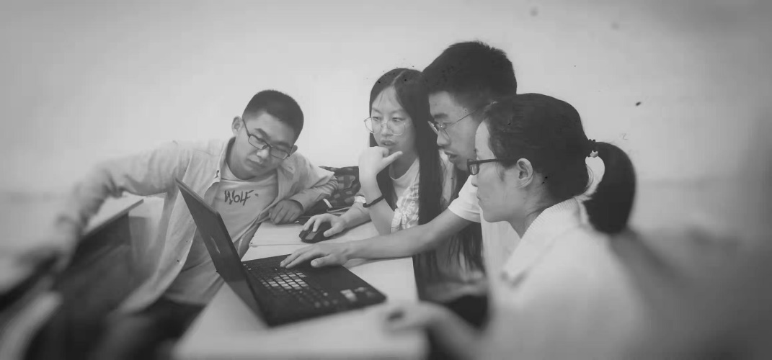
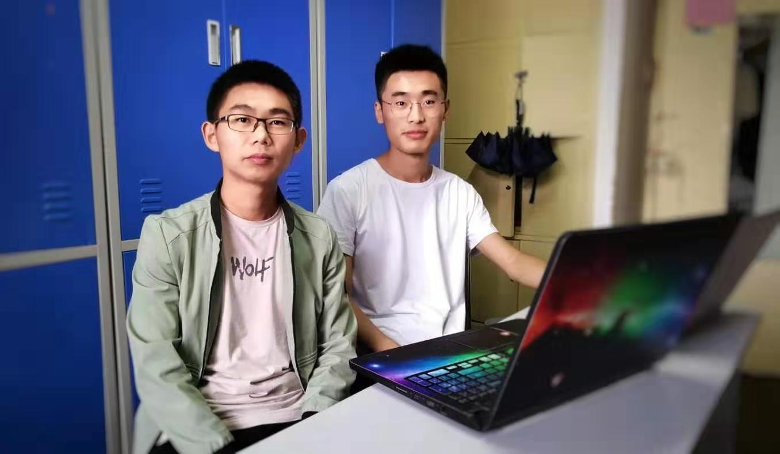


项目背景
PROJECT BACKGROUND
设计开发一个一居室的漫游与交互的应用程序，给客户带来更加直观的感受，客户自己选择材质，不用设计师来揣摩且节约双方时间，客户选好之后直接可以更早的预览成品，相比其他软件人机界面更加简介、实用、干净无广告
随着科技的发展和人口的日益渐增，买房和卖方是一个热门的话题，使得买房成为必然的趋势。无论是精品房还是毛坯房，在客户购买之后都会进行装修，在此次项目中，只针对软装进行设计。
Notes:
该“家装的漫游和交互系统”，主要是用于对家装的三维展示，实现顾客身临其境的感觉。由于主要是用于三维展示，可以将软件直接安装在计算机上面，也可以将软件嵌入到网站内，实现顾客不用亲自到装修地而自己就可以在线浏览的效果

Slide 5


项目简介
PROJECT INTRODUCTION
场景的组织工作
对于复杂的三维场景，有上百上千个基本模型、数百万个多边形，而且模型相互之间有层次、位置、附属关系，稍有不慎，就会把它们混淆。若带着错误的认识去制作系统，就会有许多地方达不到要求，甚至会在漫游过程中发生错误，将影响系统的功能和实现。因此，场景的合理组织以及管理就成为一项非常重要的工作。
系统实现的功能
用户可以选择不同的三维场景模型导入到本系统中进行浏览；在漫游中，用户可利用鼠标、键盘等来改变自己的视点；具有真实感的快速图形显示；提供了环视、俯视、仰视等功能。
Notes:
在虚拟室内漫游系统中，用户可以自由地浏览整个场景。系统的总体设计目标满足虚拟现实技术的实时性和交互性的特点及要求。

Slide 6
项目简介
PROJECT INTRODUCTION
效率
灵活
效率高：在项目中，直接可以看到成型的产品。省去了和设计师沟通的环节。
灵活，便捷：直接通过键盘上的键来控制摄像机的移动，即进行漫游
价值
循环
项目使用价值高：有着大量的用户，且使用成本较低，易于推广
我们的项目可循环可持续使用

Slide 7

03
开发过程

Slide 8
开发过程
DEVELOPMENT PROCESS
实现过程
详细设计
系统设计
调研与分析
建立原型
项目选题

Slide 9
项目选题
PROJECT TOPICS
社会可行性
近年来，买房热掀起狂潮，买房成为必然的趋势，买房之后对于毛坯房一般选择硬装和软装的方式进行装修，传统的设计方式与设计师沟通很耗时，我们可以减少客户时间的浪费。故我们的项目具有社会可行性。
经济可行性
我们的项目预计是由小组成员四人合作完成，准备搭建一室一厅的室内模型，用3D max的VRAY对材质模型赋予不同的风格以及光线的应用，人机交互用UE 4完成，这两款软件都有试用版，故经济上不会有太多消耗。
技术可行性
用3D max完成模型搭建、用UE 4实现虚拟现实系统中人机交互；
使用者不仅可以利用电脑键盘、鼠标进行交互。
计算机能根据使用者鼠标的控制来调整系统呈现的图像及声音。
使用者通过自身的视觉，就能对虚拟环境中的对象进行考察或操作。
Notes:
确定了我们的开发项目，进行了NABCD的分析，做出了以下的评价：

Slide 10
建立原型
BUILDING A PROTOTYPE
在具体实施过程中，我们每个成员在一起探讨我们。由于我们的项目是是漫游家装，模型还没建完，故一些页面的背景采用了网图，我们对前期预想的一些想法各抒己见，最后达成了最终的原型设计效果
我们团队首先对实验任务书推荐的各类原型设计工具进行学习比较选择适合我们自己的原型设计工具
原型设计过程
通过对以上的原型设计，感觉项目最重要的还是团队人员的意见是否一致，有想法就得提出来大家一起探讨。技术固然很重要，但作为一个团队一定要顾及到队友的意见
此次的时间花费最多是对实验任务书推荐的各类原型设计工具进行学习比较，对于后期的设计和布局，由于前期的准备工作较为充足，故进展相对顺畅
原型设计总结

Slide 11
调研与分析
RESEARCH AND ANALYSIS
家装方式
从所调查的这些问题中，可以分析总结出，现代人追求周期短、性价比高、能自我参与的家装方式，故我们的app有很大的开发价值。
家装方式
时间
参与度
我们所调查的46个人中有20人希望能在短期了看到成效
就房屋装修我们调查的46人，有24人希望自己能参与到装修中去
展现方式
展现方式
时间
参与度
对家装app而言，我们调查的46人有37人希望可以用3D的方式展现
满意度
满意度
在我们设置的问题“如果有一款app,你最希望有哪些功能呢？”我们可以看到所调查的人，对我们预想的功能还是有很大的支持度
Notes:
从本次用户调研，经过小组初步讨论，决定采用较为省时省力的电子调查问卷的方式。 前期小组讨论，就小组项目需要，最后设置了20个较有代表性的问题。之后借助免费问卷调查网站，进行对20问题详细的设计排版，以网页的方式分享到朋友圈、微博等社交平台。最后我们收到了46分数据。经过对这46分数据的分析，我们找出了几个对家装具有代表性的问题，

Slide 12



调研与分析
RESEARCH AND ANALYSIS
YOUR TITLE
YOUR TITLE
YOUR TITLE
点击添加相关标题文字，点击添加相关标题文字，点击添加相关标题文字，点击添加相关标题文字。
点击添加相关标题文字，点击添加相关标题文字，点击添加相关标题文字，点击添加相关标题文字。
点击添加相关标题文字，点击添加相关标题文字，点击添加相关标题文字，点击添加相关标题文字。
点击添加相关标题文字，点击添加相关标题文字，点击添加相关标题文字，点击添加相关标题文字，点击添加相关标题文字，点击添加相关标题文字，点击添加相关标题文字，点击添加相关标题文字，点击添加相关标题文字，点击添加相关标题文字，点击添加相关标题文字，点击添加相关标题文字，点击添加相关标题文字，点击添加相关标题文字，点击添加相关标题文字，点击添加相关标题文字，点击添加相关标题文字，点击添加相关标题文字，点击添加相关标题文字。

Slide 13
系统设计
SYSTEM DESIGN
此次项目针对的是准备装修的潜客户，但是问卷调查只是针对了我们列表的好友进行的，这个只能代表一部分人的意愿，数据代表性不强
2
1
在需求规格说明书中，明确的给出了项目背景。这是一款基于家装漫游与交互的项目，主要是以模型建模以及材质贴图以及摄像机的添加及键盘的交互为主。其中以键盘输入的移动键来操控漫游。
在项目需求规格说明书中，没有添加类图，对整个项目中对类图重要性的认识没有充分的认识到，在这次改进中将类图添加进来
4
3
在此次设计中，因为主要用的是模型，且在UE4中以c++代码为主，所以准备用蓝图来实现功能的响应。且在此项目中，并不像我们平常开发的系统一样，所以数据库与类较少，且界面较少，主要以对应的装修风格为主
Notes:
WBS（Work Breakdown Structure，即工作分解结构，是根据项目目标把工作分解成许多层次分明的、可交付成果的工作任务，然后用逻辑图形或树形结构表示出来）

Slide 14
详细设计
DETAILED DESIGN
主界面功能
成员介绍模块
01
02
团队成员详细信息介绍
主界面的列表选项和用户操作权限
整体功能
局部功能
04
03
进行具体的浏览，后期如果允许的话可以设置为VR模式，进行VR的交互
对于用户所选择的模块进行更换材质的操作

Slide 15
实现过程
REALIZATION PROCESS
100%
100%
100%
100%
38%
47%
65%
90%
前期工作
编码
Alpha冲刺
Beta冲刺
搭建并配置项目集成开发环境
制定团队项目编码规范
选择计算机语言协作编写软件代码
建立蓝图框架
实现各个模块的框架结构
完成《软件编码规范说明书》
完成《软件设计方案说明书》
利用迭代式增量软件开发过程在连续5天的时间里不断地进行研讨、开发、总结、完整的我们整的的项目。
根据黑盒测试技术测试项目Bug
用户场景测试
回归测试
测试平台

Slide 16
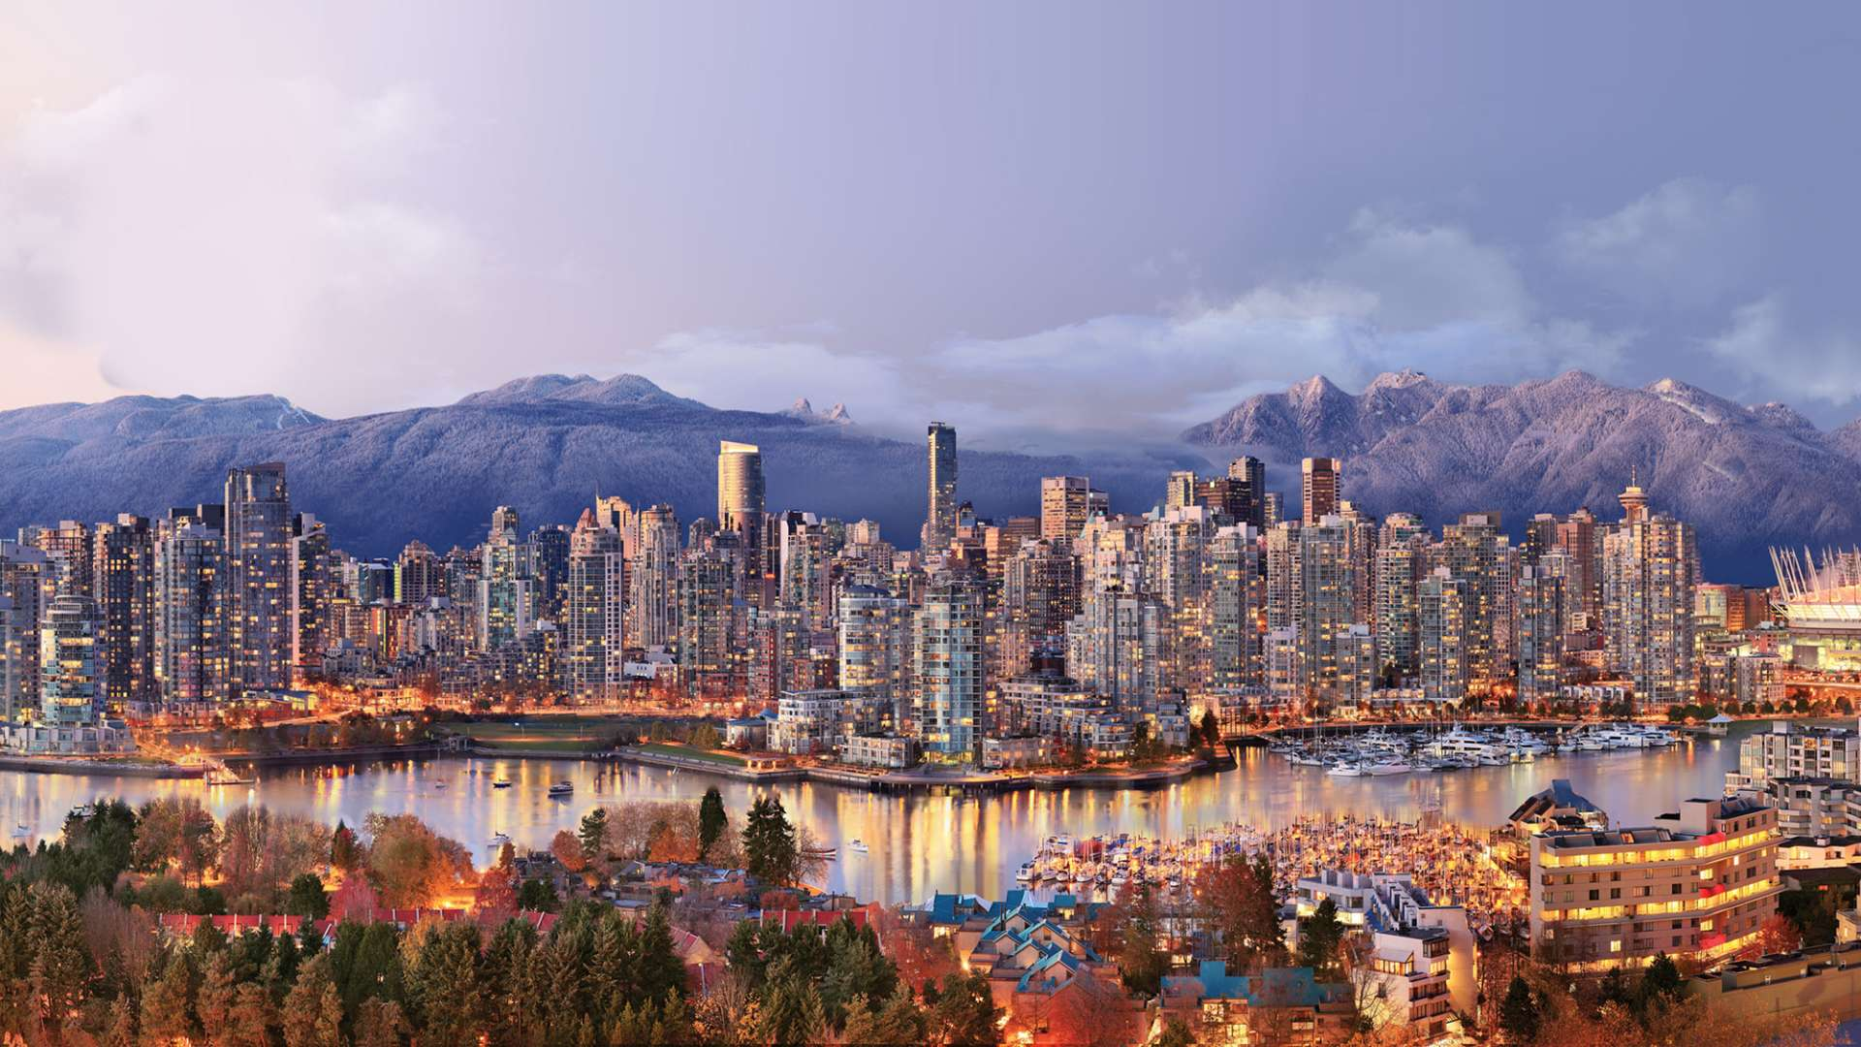

03
系统功能简介

Slide 17
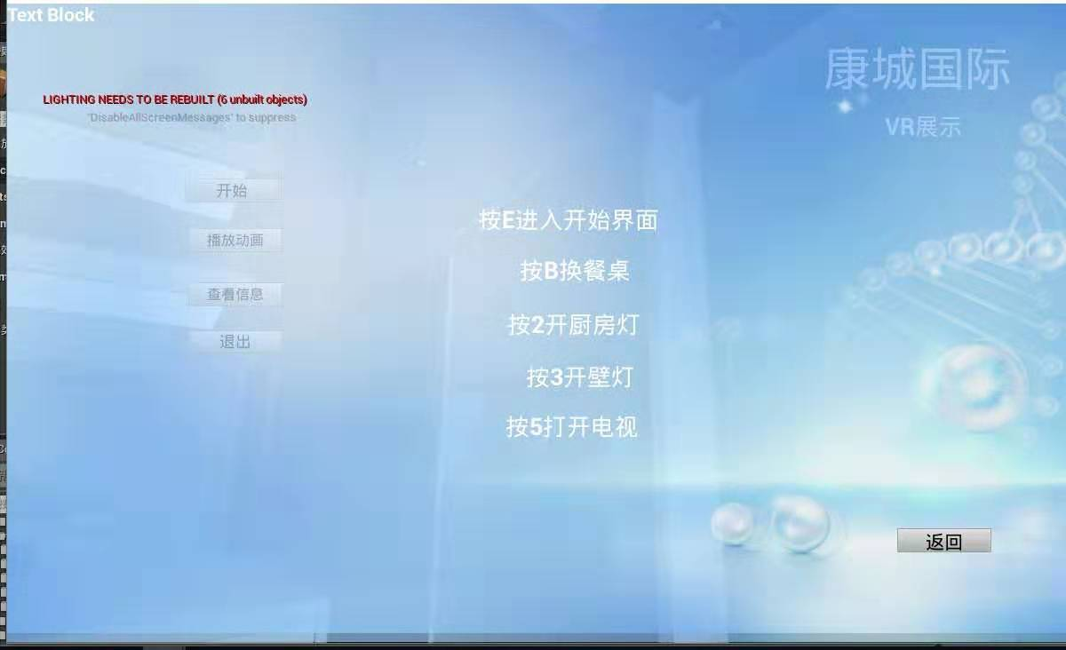
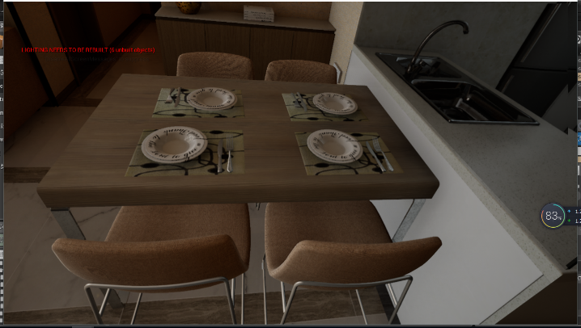
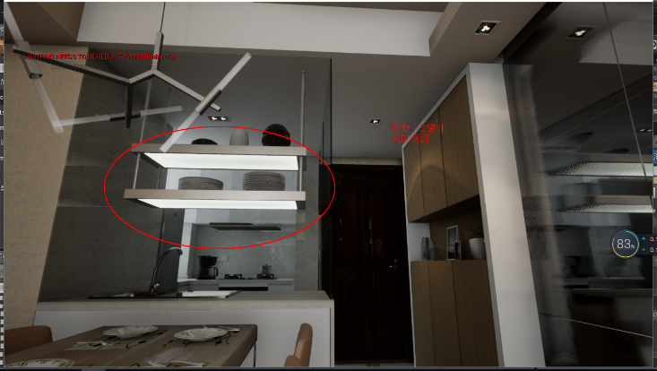
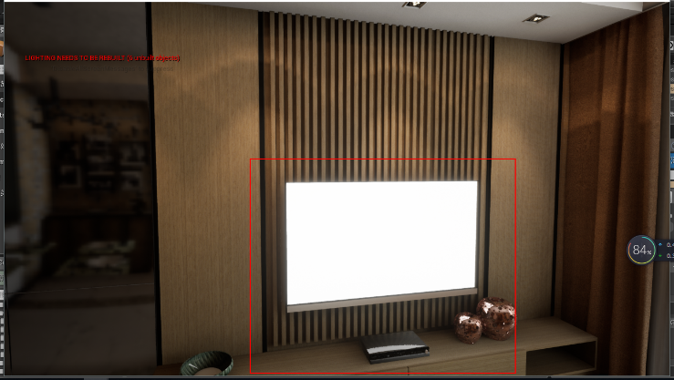
系统功能简介
SYSTEM FUNCTION INTRODUCTION
UI界面
摄像机导演组动画
厨房灯
电视
项目的主界面
按p键播放动画
按数字2键开关厨房灯
按数字5键开电视

Slide 18
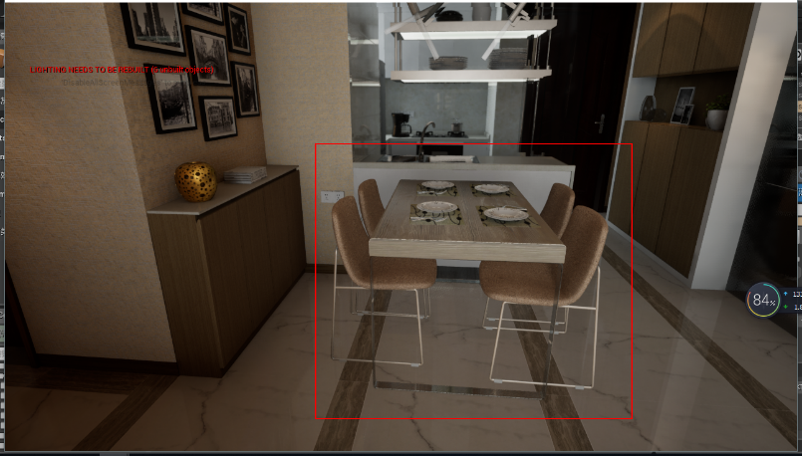
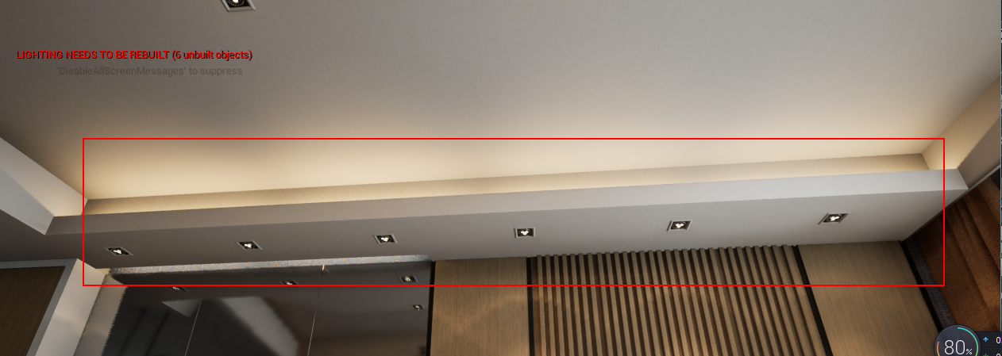
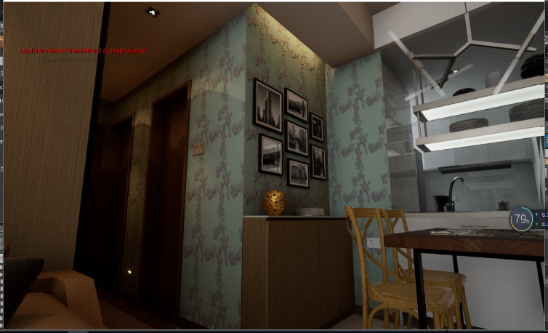
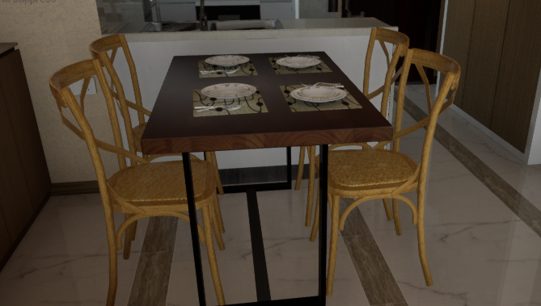
系统功能简介
SYSTEM FUNCTION INTRODUCTION
桌 椅
灯饰
壁纸
按字母B键更换桌椅
按数字键3开关灯
按字母M键更换壁纸材质
随着科技的发展和人口的日益渐增，买房和卖方是一个热门的话题，使得买房成为必然的趋势。无论是精品房还是毛坯房，在客户购买之后都会进行装修，平常的流程是设计师给客户设计图纸，然后花费了很多时间客户也不满意，最后要耗费大量时间才能达成一致的观点。而这个程序可以使得客户第一眼可以看到成品，也可以直接更换自己不喜欢的材质，省时省力。

Slide 19

04
项目成果的展望

Slide 20
项目成果展望
PROSPECT OF PROJECT ACHIEVEMENTS
实时性
实时性
受到模型库简单图元的约束，在很多复杂的模型构建过程中，不能利用参数组件技术，会影响到系统的实时性
受到模型库简单图元的约束，在很多复杂的模型构建过程中，不能利用参数组件技术，会影响到系统的实时性
01
04
02
延展性
03
可扩展性
后续工作对于场景的真实性做出完善，提供更精致的纹理、贴图、材质、灯光等。比改善人机交互界面，实现更好的漫游与交互
室内的装修风格比较单一，在后续工作中需要扩展更多的装修样式供展示和选择。

Slide 21
家装漫游与交互
感谢聆听，批评指导
逆袭团队
汇报人：马亮

